Slide 1
SCHUIM

Slide 2
Doelstellingen
Samenstelling en werking schuim
Verschil A & B-schuim
Inzicht nodige hoeveelheden water & svm
Enkele vuistregels
… … …

Slide 3
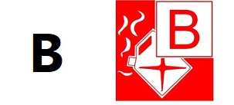
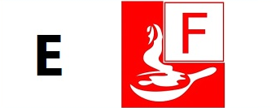
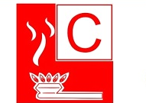
Opfrissing brandklassen

Slide 4
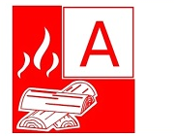
Welke klassen kunnen wij blussen ?
Notes:
Klasse F branden kunnen wij niet blussen met het schuim aanwezig in de zone.
Als de vraag komt van de frietketel => dit valt niet onder geheel onder klasse F dit gaat om veel grotere hoeveelheden

Slide 5
Toepassing en werking Klasse A-Schuim?
Oppervlaktebranden
Betere indringing in de brandstof
Nablussen

Slide 6
Toepassing en werking Klasse B-Schuim?
Vloeistof- of oppervlaktebranden
Tankbranden
Preventief afdekken
Branden in besloten ruimtes
Notes:
- Afdekking: Het blusschuim creëert een schuimdeken, deze deken zorgt ervoor dat brandstoffen gescheiden worden van de zuurstof.
- Koelend vermogen: Het water dat zich in het schuim bevindt, verdampt door de hoge temperatuur, dit zorgt ervoor dat de hitte wordt onttrokken aan de brand.
- Damponderdrukking: De gesloten schuimdeken voorkomt dat gasdampen van de brandstof opnieuw tot een brand kunnen leiden.
- Verdrijvende werking: Doordat schuim zich ophoopt in kleine ruimtes wordt zuurstof hier verdreven.
- Isolerend effect: Schuim heeft een lage thermische geleiding, dit zorgt ervoor dat brandstof die nog niet ontbrand is, geïsoleerd raakt en vervolgens beschermd wordt tegen de hitte.
- Filmvorming: Het creëren van een filmlaag op de brandstof is een van de belangrijkste eigenschappen van blusschuim. Het zorgt er namelijk voor dat de brandstof afgesloten wordt van de zuurstof, waardoor ontbranding onmogelijk is. Deze filmvorming ontstaat alleen bij blusschuim met fluor.

Slide 7
Werking?
Hoodzakelijk afdekking
Koelend
Damponderdrukking
Lage thermishe geleiding
Verkleint de oppervlaktespanning van het water
Notes:
- Afdekking: Het blusschuim creëert een schuimdeken, deze deken zorgt ervoor dat brandstoffen gescheiden worden van de zuurstof.
- Koelend vermogen: Het water dat zich in het schuim bevindt, verdampt door de hoge temperatuur, dit zorgt ervoor dat de hitte wordt onttrokken aan de brand.
- Damponderdrukking: De gesloten schuimdeken voorkomt dat gasdampen van de brandstof opnieuw tot een brand kunnen leiden.
- Verdrijvende werking: Doordat schuim zich ophoopt in kleine ruimtes wordt zuurstof hier verdreven.
- Isolerend effect: Schuim heeft een lage thermische geleiding, dit zorgt ervoor dat brandstof die nog niet ontbrand is, geïsoleerd raakt en vervolgens beschermd wordt tegen de hitte.
- Filmvorming: Het creëren van een filmlaag op de brandstof is een van de belangrijkste eigenschappen van blusschuim. Het zorgt er namelijk voor dat de brandstof afgesloten wordt van de zuurstof, waardoor ontbranding onmogelijk is. Deze filmvorming ontstaat alleen bij blusschuim met fluor.

Slide 8
Beperkingen SCHUIM
Het blussen van vloeistofbranden met licht schuim
Het blussen van elektriciteitsbranden (elektrisch geleidend*)
Indien onvoldoende svm/water aanwezig
→ bij brand SCHUIMaanval niet starten!

Slide 9
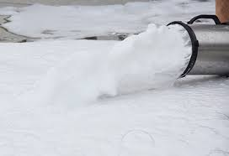
Wat is schuim?
Lucht
svm
SCHUIM
Svm + H₂O = Pré mix
Pré mix + Lucht = Schuim
H_{²}O
Notes:
Samenstelling blusmiddel = SVM, water en lucht (in een bepaalde verhouding te mengen) onder druk !
We krijgen dan een suspensie die zijn effect heeft op het doorbreken van de vuurdriehoek

Slide 10
Concentratie v/d pré mix
= het mengsel van water én schuimvormend product
Bvb: 3%
water svm (3%) pré mix
97 liter 3 liter 100 l
Notes:
Komen later terug op de verhoudingen svm en lucht

Slide 11
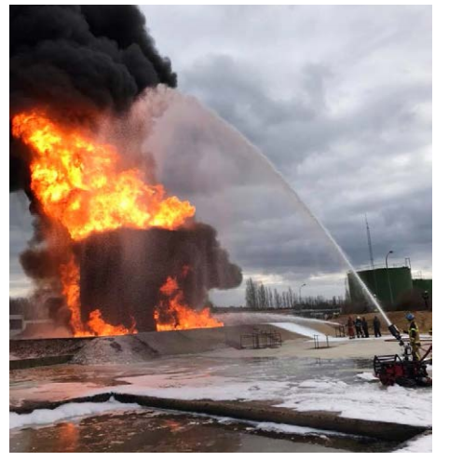
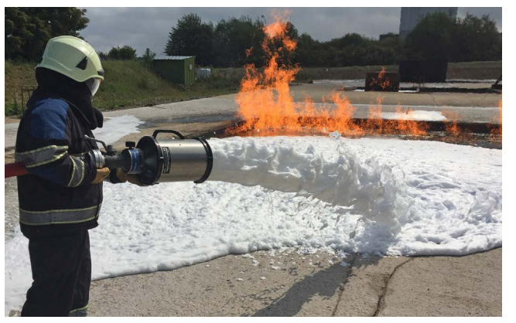
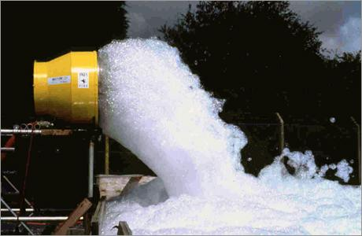
Schuim - Volume
Wat bepaalt het schuimvolume ?
Notes:
m.a.w. wat bepaalt hoe dik of vloeibaar ons schuim wordt?

Slide 12
Verschuimingsgetal
Verhouding tussen …
het volume schuim(opbrengst) tov het volume schuimoplossing
Of … hoeveel lucht wordt er onder de schuimoplossing (pré-mix) gemengd
wordt bepaald door het type straalpijp
Vb: → 100 l pré mix (97 liter water + 3 liter svm)
→ 1000 liter Schuim
Dan is het verschuimingsgetal
VG = 1.000 / 100 = 10
Notes:
De rekeningoefening eens maken en volume goed kaderen aan de hand van een praktisch voorbeeld dat 100L premix aan verschuimingsgetal 10 een kuub vat aan volume zal geven.

Slide 13
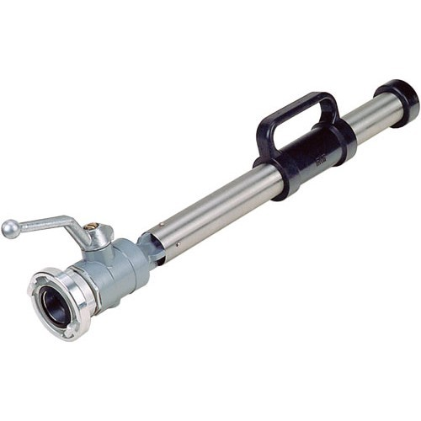
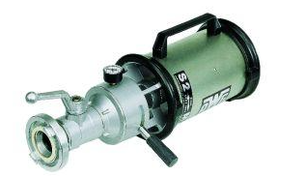
Zwaar schuim
Zwaar schuim VG: 0-20
*Bevat veel water
*Groot koelend vermogen
*Grote worplengte +- 15m
*Laagdikte 5 – 10 cm

Slide 14
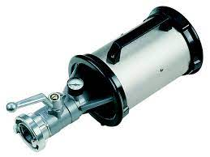
Midden schuim
Middenschuim VG: 20-200
*Bevat relatief weinig water
*Kleine worplengte +- 5M
*Lager koelend / Groot afdekkend
*Laagdikte 30 – 40 cm

Slide 15
Licht schuim
Licht schuim VG: >200
*“Droog” schuim
*Geen worplengte → opduwen
*Windgevoelig
*Minder nevenschade
*Zeer laag koelend effect

Slide 16
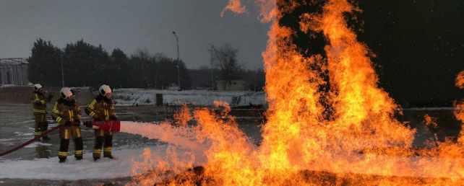
WORPLENGTE
S2 / Z2 Middenschuim → 6m
Zwaar schuim → 20m
S4 / Z4 Middenschuim → 8m
Zwaar schuim → 26m

Slide 17
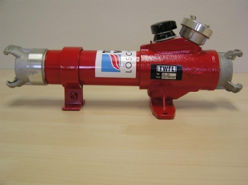
Schuimstraalpijpen
Zwaar schuim
Middenschuim
Debiet afstemmen & Max 2 tot 5 slanglengtes na de menger
Notes:
Max 2 lengtes na de lijnmenger tenzij het een HL (Heuer Lengte) dan mogen er tot 5 lengtes aangesloten worden.
HL heeft kenmerkend schuine schuiminlaat.

Slide 18
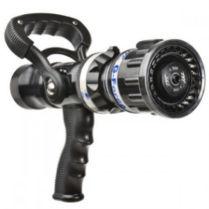
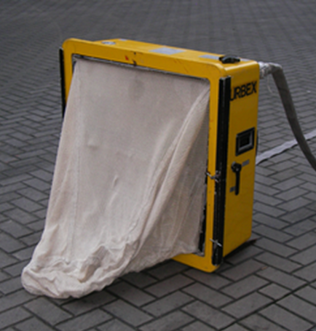
Lucht toevoegen
Waar wordt de lucht toegevoegd ?
In of aan de straalpijp
Turbex
Monitor

Slide 19
Prémix mengen
Waar gebeurt de menging water/svm ?
Lijnmenger
Voormenger (bluspomp)
Bluspomp → Injectie
Turbex
Notes:
Lijnmenger
Werking kort toelichten – noodzaak afstemming debiet op straalpijp
Voormenger
Wanneer de menging in de pomp gebeurt zullen ALLE persuitgangen vd pomp voorzien worden van prémix.
Let wel ! Wanneer de ‘retour’klep (tankvulling) wordt geopend zal de watertank eveneens ‘gevuld’ worden met prémix !!
NASPOELEN POMP & UITGANGEN
Injectie op persuitgang (LD /HD)
Beperkt aantal persuitgangen welke voorzien worden van prémix. Tank kan in principe niet verontreinigd worden met ‘prémix’.
NASPOELEN ALLE LEIDINGEN INC HD !!
TURBEX
(toestel onbetrouwbare werking/lekken)
GEEN kleine vaatjes/bidons meer voorradig!

Slide 20
En in onze post?
Welk schuim is er aanwezig in jullie post?
Notes:
Veel posten hebben nog A en B schuim.
Post Aalst heeft ook een schuimcontainer 1% schuim speciaal voor TEREOS

Slide 21
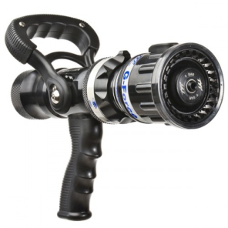
Klasse A-schuim – Hoeveel % ? = RICHTLIJN
0,1% tot 0,3% ➔ nablussen
0,3% tot 0,5% ➔ blussen van branden
0,5% tot 0,8% ➔ afdekken omgeving

Slide 22
Klasse B-schuim – hoeveel % ?
3% Voor apolaire vloeistoffen
6% voor polaire vloeistoffen
!! 3-6% kan wijzigen, afhankelijk van de productspecificaties !!

Slide 23
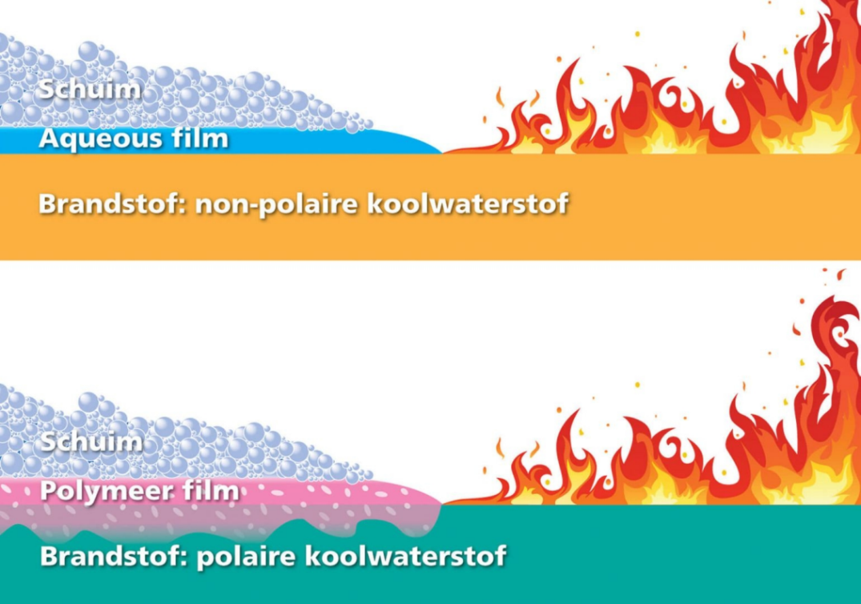
Klasse B schuim – Polariteit of Alcoholresistentie
Apolaire vloeistoffen
Niet oplosbaar in water (Mazout, benzine,…)
Polaire vloeistoffen
Oplosbaar in water (vernietigt schuim)
Notes:
AFFF staat voor Aquaeous Film Forming Foam,
De aqueous film creëert na de expansie een dun laagje water op a-polaire vloeistoffen, dit zijn vloeistoffen die zich niet mengen met water. De aqueous film drijft voor het schuim uit en resulteert in uitmuntende blussende eigenschappen die verdere ontbranding voorkomt.
ATC/ARC Alcoholen zijn zeer goed mengbaar met water en onttrekken bijgevolg vrij snel het water uit de schuimlaag waardoor de schuimlaag zeer snel afbreekt. Speciaal hiervoor zijn alcohol-bestendige schuimproducten gemaakt.
Deze vormen een POLYMEER film op de brandende vloeistof
Bij het blussen van polaire vloeistoffen is het gebruik van blusschuim met een aqueous filmlaag zinloos. Dit komt omdat polaire vloeistoffen lichter zijn dan water. Dit zorgt ervoor dat het schuim inzinkt. Polaire vloeistoffen lossen gemakkelijk op in water, daarom wordt er voor polaire vloeistoffen een SVM (schuimvormend middel) gebruikt die een polymeer film creëert. Polymeren zijn lichter dan polaire vloeistoffen, dit zorgt ervoor dat het polymeer blijft drijven. De polymeer film drijft tussen het schuim en een brandstof in en breekt daarmee de alcohol en de schuimdeken af. Wanneer het schuim geleidelijk wordt opgebracht zal dit resulteren in een stabiele polymeer film.

Slide 24
Klasse AB-Schuim
+
POLYVALENT
(dus ook Alcoholbestendig)
0,1% - 6%
Afh. gebruik/inzet
Notes:
Post Aalst heeft reeds AB schuim in enkele autopompen.
Voorlopig is er nog geen beslissing genomen of dit zonaal gaat toegepast worden.
Dit in Aalst is een 3x3 AR schuim. Dus 6% wordt niet gegeven in dit geval.

Slide 25
DUS … hoeveel % ?
0,1%
0,3%
0,5%
0,8%
0%
nablussen
blussen
preventief
afdekken
isolatielaag
3% ➔ Afdekken plasbranden
6% ➔ Grote volumes vullen
of snelle afbraak

Slide 26
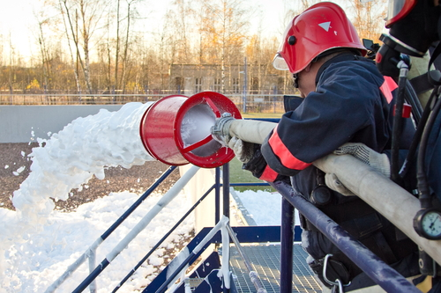
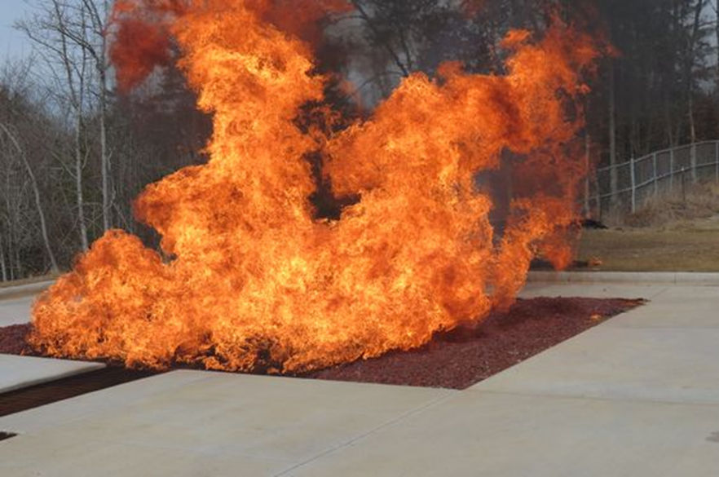
Wat is er nodig …
Hoeveel
svm ?
Water ?
Tijd ?
Straalpijpen ?
Afdekken plas
Plas BRAND

Slide 27
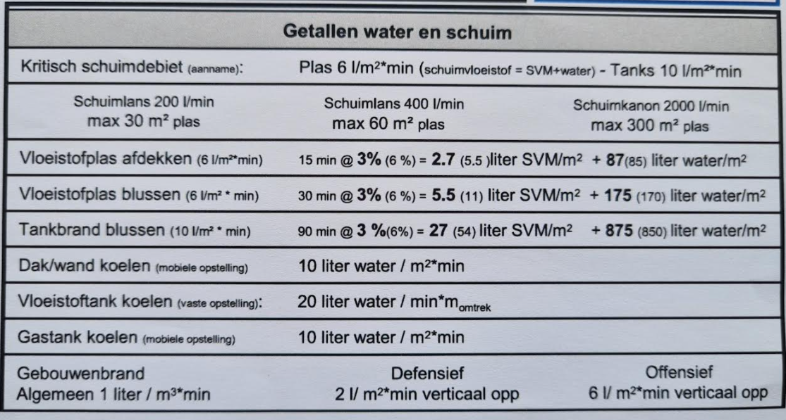
Wat is er nodig?
Notes:
Enkele kleine berekeningen als voorbeeld uitvoeren aan het bord.

Slide 28
Wat kunnen wij met 1 MFAP?
Watertank 2500L
B – Tank = 200L Klasse B-schuim
Vloeistofplas afdekken = 2,7l SVM/m²
74m² 6525l water!!
ZORG VOOR VOLDOENDE WATER
Notes:
Dit kunnen wij met ons SVM

Slide 29
Wat kunnen wij met 1 MFAP?
Watertank 2800L
B – Tank = 200L Klasse B-schuim
Vloeistofplas blussen = 5,5l SVM/m²
35m² 6125l water
Zorg voor voldoende SVM en WATER
GEEN opstart van de blussing bij te weinig

Slide 30
Vuistregel
Max opp. (A) per straalpijp
S2 / Z2 200L/min → max. + 30m²
S4 / Z4 400L/min → max. + 60m²
Monitor 2000L/min → max. 300m²

Slide 31
HOE SCHUIM aanbrengen
Notes:
Aanbrengen van schuim zorgt voor elektrische ontlading. Aandacht bij het verschuimen.

Slide 32
Bounce-off – Back-board
Geschikt voor zwaar schuim
Verminderde statische oplading
Drijft brandstof naar de blussers
Notes:
Verminderde statische oplading indien object in contact is met de grond

Slide 33
Bank-in of Roll down
Geschikt voor zwaar en middenschuim
Voor de plas schuim aan brengen

Slide 34
Rain-down
Laten regenen boven de plas (worphoek aanpassen)
Hoge statische oplading
Probleem : Hevige wind / Thermische werking brand

Slide 35
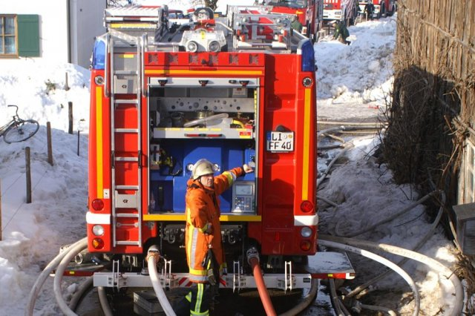
Aandachtspunten pompbedienaar
Druk 5-6 bar aan de lans
7-10 bar aan de pomp
A of B tank/schuim ????
Juiste percentage instellen
Armaturen en leidingen grondig naspoelen
Opletten bij voormenger → contaminatie tank!
Notes:
Elektrisch geleidend : schuimaanval wordt tot 1000V als ‘veilig’ omschreven
Idem als draagbare schuimblussers

Slide 36
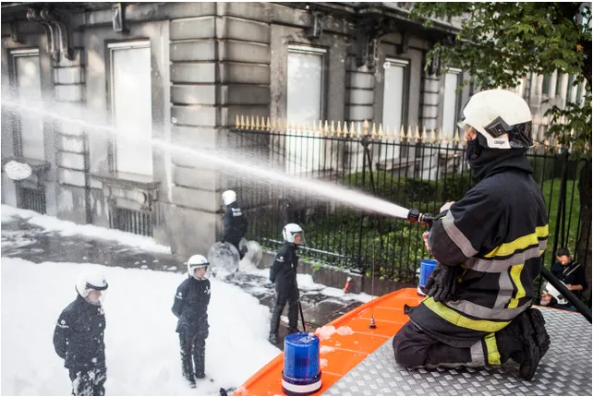
Aandachtspunten ITV-ploeg
Bedenk wat er onder het schuim zit
Bovenwinds
Slangenmanagement
Schuim is elektrisch geleidend*
Vermijd in het schuimtapijt / brandstof te lopen
Goede schuimopbrengst aan de lans voor het aanbrengen

Slide 37
Afbraak schuimtapijt
Uitwatering
Burn back
Fuel pick up
Wind
Lekken
Thermal updraft
Notes:
Uitwatering → verdwijnen water uit schuim
Burn back → vuur/hitte breekt schuim af
Fuel pick up → schuim neemt brandstof op
Wind → schuimlaag wordt verplaatst/afgebroken
Lekken →product valt op schuimdeken
Thermal updraft → opwerveling schuim door hitte

Slide 38
Aandachtspunten interventieleiding
ALLE benodigde materiaal aanwezig vóór aanvang schuiminzet bij brand.
Koeling omliggende objecten ➔ 10l/min/m² (water)
Voldoende water → Koeling én blussing!
(Grootwatertransport)
Notes:
Alle svm en water moeten ter plaatse zijn om te kunnen starten. Dit hoeft niet in geval van preventieve beschuiming.

Slide 39
EINDE INTERVENTIE
SPOELEN !

Slide 40
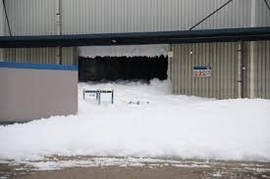
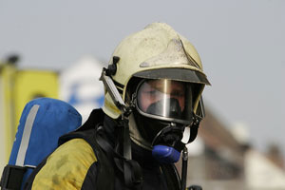
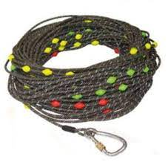
RETEX - Katoennatie
(Licht) Schuim
Verstikkend
Irriterend (ogen, longen, …)
→ Desoriënterend
→ Verblindend
→ Dempt ALLE geluiden
→ Laat geen radiocommunicatie toe
RETEX Katoennatie

